Slide 2
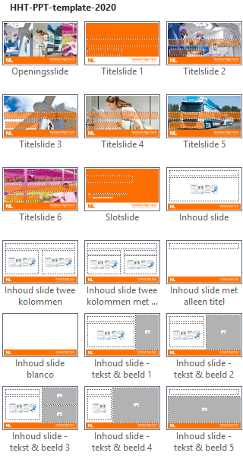
Holland High Tech PowerPoint template
De HHT PowerPoint template bestaat uit 18 slide sjablonen
1 sjabloon voor een openingsslide
6 sjablonen voor een titelslide
1 sjabloon voor de slotslide
10 sjablonen voor de basisslides (de inhoudelijke slides)
Ga naar tabblad ‘Start’ en klik op het driehoekje naast de tekst ‘Nieuwe dia’.
Je krijgt dan een pop-up met 18 verschillende slide sjablonen
Kies het sjabloon dat je wilt gebruiken

Slide 3
Keuze titelslide Titel presentatie, max 2 regels, Arial bold, 38 pt
Hier is ruimte voor een ondertitel en/of andere informatie zoals bijvoorbeeld naam spreker, datum, plaats, etc. Max 3 regels

Slide 4
Keuze titelslide Titel presentatie, max 2 regels, Arial bold, 38 pt
Hier is ruimte voor een ondertitel en/of andere informatie zoals bijvoorbeeld naam spreker, datum, plaats, etc. Max 3 regels.

Slide 5
Keuze titelslide Titel presentatie, max 2 regels, Arial bold, 38 pt
Hier is ruimte voor een ondertitel en/of andere informatie zoals bijvoorbeeld naam spreker, datum, plaats, etc. Max 3 regels.

Slide 6
Keuze titelslide Titel presentatie, max 2 regels, Arial bold, 38 pt
Hier is ruimte voor een ondertitel en/of andere informatie zoals bijvoorbeeld naam spreker, datum, plaats, etc. Max 3 regels.

Slide 7
Keuze titelslide Titel presentatie, max 2 regels, Arial bold, 38 pt
Hier is ruimte voor een ondertitel en/of andere informatie zoals bijvoorbeeld naam spreker, datum, plaats, etc. Max 3 regels.

Slide 8
Keuze titelslide Titel presentatie, max 2 regels, Arial bold, 38 pt
Hier is ruimte voor een ondertitel en/of andere informatie zoals bijvoorbeeld naam spreker, datum, plaats, etc. Max 3 regels.

Slide 9
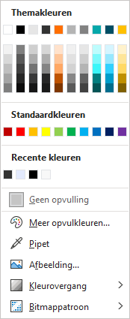
Kleurenpallet PowerPoint Holland High Tech
wit
zwart
230-230-230
Kleur
body tekst
51-51-51
Kleur Titels HHT oranje
255-111-0
180-180-180
130-130-130
255-230-0
15-70-200
80-190-0
Deze kleuren kies je uit ‘themakleuren’, zie pop-up scherm dat je krijgt als je voor kleur (van tekst of vorm) kiest.
Het is mogelijk om een % van kleur te kiezen (bijv. 40% lichter of 25% donkerder), maar volle kleur heeft voorkeur.
Grafieken/diagrammen e.d. die je in de HHT template maakt, worden automatisch uit deze kleurstelling samengesteld.

Slide 10
Voorbeeld van kleuropbouw in grafieken

Slide 11
Links plaatsen, vormen tekenen
De kleur van een hyperlink (link naar website o.i.d.) of link naar b.v. een andere slide in presentatie is groenblauw (links werken alleen in presentatie-modus!)
Bij verwijzing naar een andere slide, is het handig op die bewuste slide een linkje terug zetten anders ben je volgorde kwijt.
Linkje terug niet zichtbaar -> teken ergens blokje zonder kleur en zonder kader. Heb dit op bewuste slide op HHT logo gedaan. Verwijzing naar andere slide kan ook met actieknop (tab ‘invoegen’-vormen-‘actieknoppen’)
Alle vormen krijgen groenblauwe kleur (standaard in template gezet), maar is natuurlijk op elk moment eenvoudig aan te passen.

Slide 12
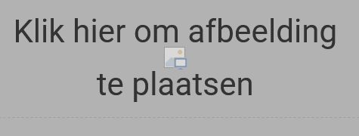
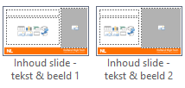
Voorbeeldslide met tekstkolom links en foto/afbeelding rechts
Hier kan tekst geplaatst worden
Met of zonder bullets
Het grijze vlak verdwijnt als je een foto/afbeelding invoegt.
Dubbelklik op het icoontje, kies gewenst foto/afbeelding (op je computer/ laptop/USB/…) en dubbelklik op de gewenste foto om deze te plaatsen
Foto/afbeelding worden automatisch aan het formaat aangepast.
Er zijn verschillende sjablonen voor foto/afbeelding gebruik.

Slide 13
Voorbeeldslide met tekstkolom links en foto/afbeelding rechts
Hier kan tekst geplaatst worden
Met of zonder bullets
Het grijze vlak verdwijnt als je een foto/afbeelding invoegt.
Dubbelklik op het icoontje, kies gewenst foto/afbeelding (op je computer/laptop/USB/…) en dubbelklik op de gewenste foto om deze te plaatsen
Foto/afbeelding worden automatisch aan het formaat aangepast.

Slide 14
Tekst links en foto/ afbeelding rechts
Hier kan tekst geplaatst worden Met of zonder bullets
Het grijze vlak verdwijnt als je een foto/afbeelding invoegt.
Dubbelklik op het icoontje, kies gewenst foto/afbeelding (op je computer/laptop/USB/…) en dubbelklik op de gewenste foto om deze te plaatsen
Foto/afbeelding worden automatisch aan het formaat aangepast.

Slide 15
Dank voor uw aandacht
naam.achternaam@hollandhightech.nl

